Slide 1
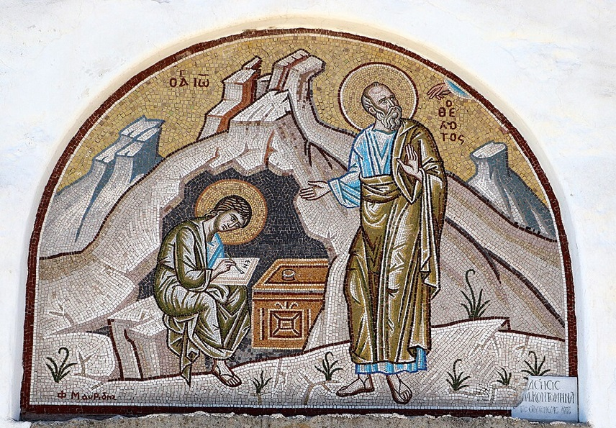
การวิเคราะห์พระธรรมวิวรณ์
สอนโดย อ.Tim จากคำบันทึกของ อ. Max Klein
REVELATION 035
2025 01 27

Slide 2


Slide 3
Revelation 2:4. ‘But I hold [aoristic present is very Koine] this against you, that you have abandoned [deserted] your most important [first in degree] love [their love for God the Father and the Lord Jesus Christ].
ἀλλὰ ἔχω κατὰ σοῦ ὅτι τὴν ἀγάπην σου τὴν πρώτην ἀφῆκες.
แต่เรามีข้อที่จะต่อว่าเจ้าบ้าง คือว่าเจ้าละทิ้งความรักดั้งเดิมของเจ้า

Slide 4
Rev 2:5 เหตุฉะนั้น จงระลึกถึงสภาพเดิมที่เจ้าได้หล่นจากมาแล้วนั้น จงกลับใจเสียใหม่ และประพฤติตามอย่างเดิม มิฉะนั้นเราจะรีบมาหาเจ้า และจะยกคันประทีปของเจ้าออกจากที่ เว้นไว้แต่เจ้าจะกลับใจใหม่
Rev 2:6 แต่ว่าพวกเจ้ายังมีความดีอยู่บ้าง คือว่าเจ้าเกลียดชังกิจการของพวกนิโคเลาส์นิยมที่เราเองก็เกลียดชังเช่นกัน
Rev 2:7 ใครมีหูก็ให้ฟังข้อความซึ่งพระวิญญาณตรัสไว้แก่คริสตจักรทั้งหลาย ผู้ใดมีชัยชนะ เราจะให้ผู้นั้นกินผลจากต้นไม้แห่งชีวิต ที่อยู่ในท่ามกลางอุทยานสวรรค์ของพระเจ้า'

Slide 5
Correction from yesterday: re: Christian service/good deeds without love for God is meaningless “outhen/ouden”
Refer: 1 Cor. 13:1-3, not 1 Cor. 3
https://www.maxkleinbibleministries.org/copy-of-fwg1-chap-3-system-of-thinking

Slide 6
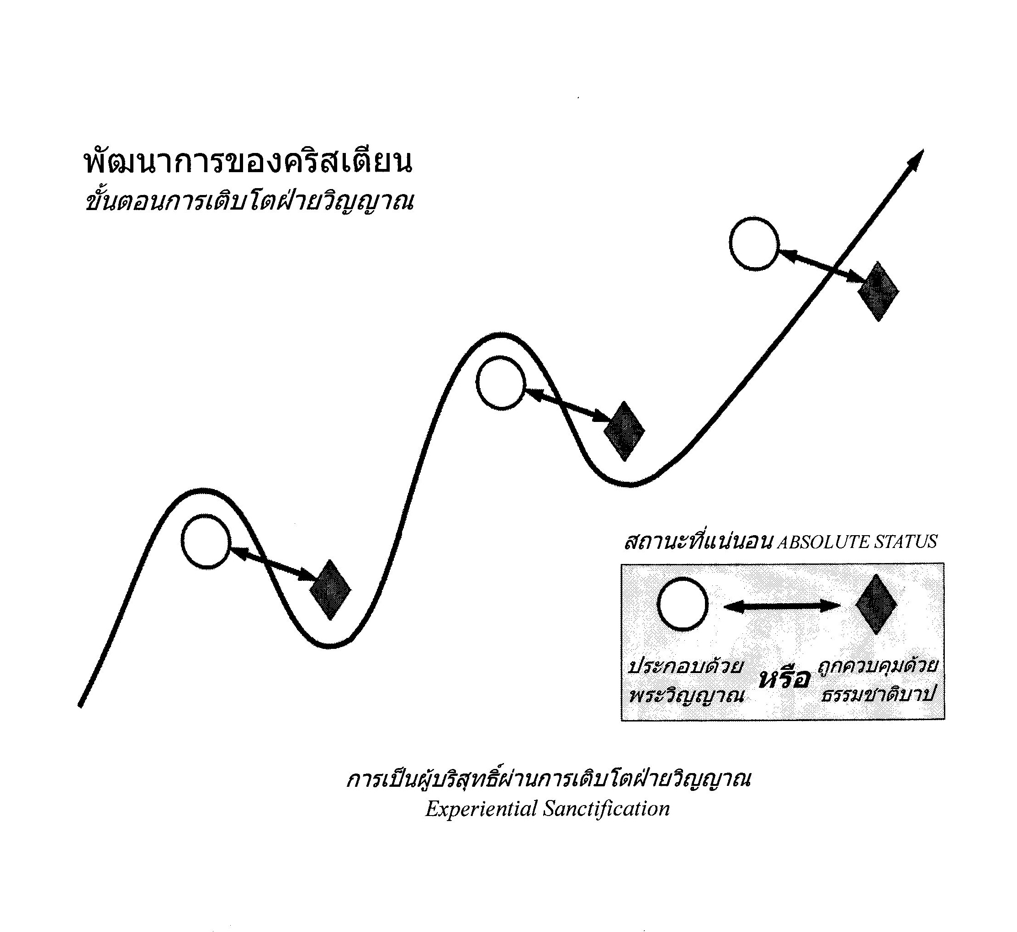
1. Spiritual growth should be constant over time.
2. There is an ultimate goal(s): Spiritual maturity, love for God, occupation with Christ, passing of evidence testing (telos/telios)
3. If studying and applying every day, every new day should be an improvement on the previous day regardless of circumstances.

Slide 7
Distractions:
Religion : “Satan’s ace trump” (see next slide for explanation)
Materialism
Liberalism, leading not to freedom but totalitarian control
Promotion of lust (monetary, power, approbation, sex, drugs, entertainment etc.)
Socialism / Globalism / Environmentalism
Anti-semitism
“Emotional revolt of the soul” - incl. Society (social life, time-wasting friendships or relationships)

Slide 8
From Max Klein, Revelation, Lesson 109, minute 31
“Emotions are designed to help us enjoy our lives, not run our lives.”
And then....

Slide 9
เป้าหมายของคริสเตียนคือ เรียนรู้ถึงพระประสงค์ของพระเจ้า เรียนรู้ที่จะควบคุมธรรมชาติบาปและอารมณ์ของตน ไม่ให้ถูกหลอกด้วยกลอุบายของซาตาน และมุ่งหน้าไปถึงเป้าหมายที่พระเจ้าทรงตั้งไว้
คริสเตียนก็จะเติบโตขึ้น ผ่านการตีสอน ความกดดัน ความยากลำบากและการทดสอบในยามเจริญ

Slide 10
James 1:2-4, 12
Romans 5:3-4
Philippians 1:29
Jeremiah 29:11

Slide 11
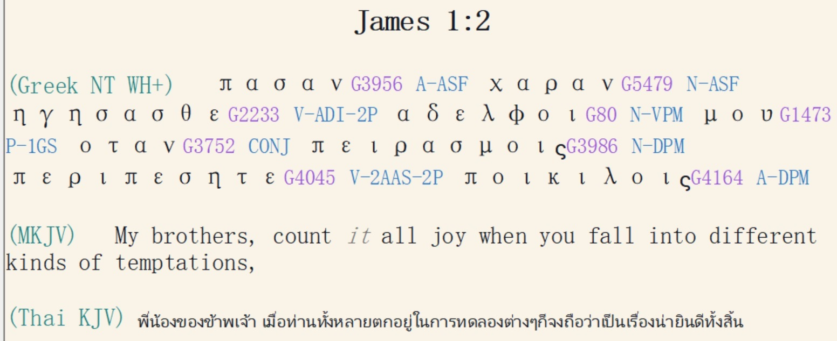

Slide 12
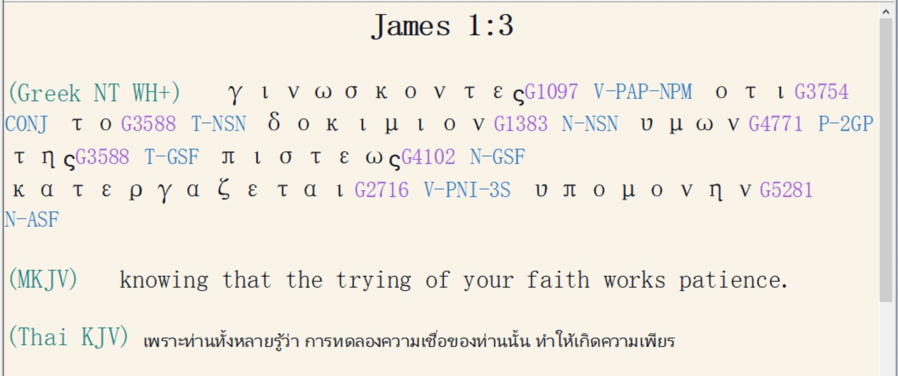
“dokimion” - testing.
“of faith” (Bible doctrine Rom. 10:17) The Word of God, the thinking of God, is on trial, and we are to present it as truth: “alive and powerful”

Slide 13
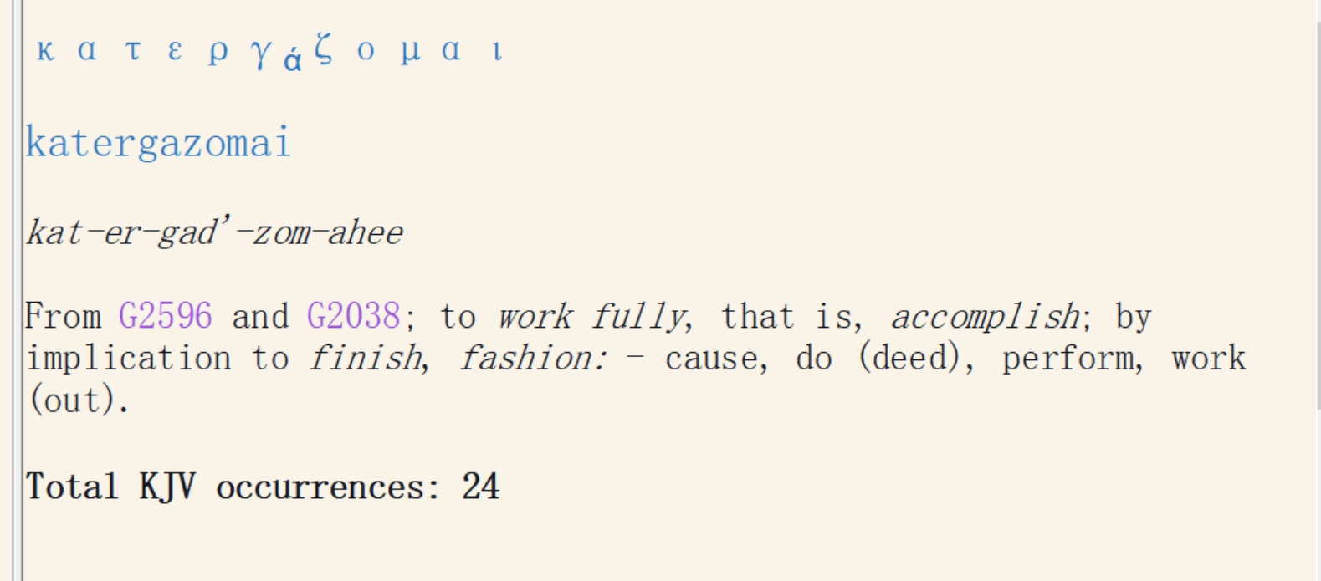

Slide 14
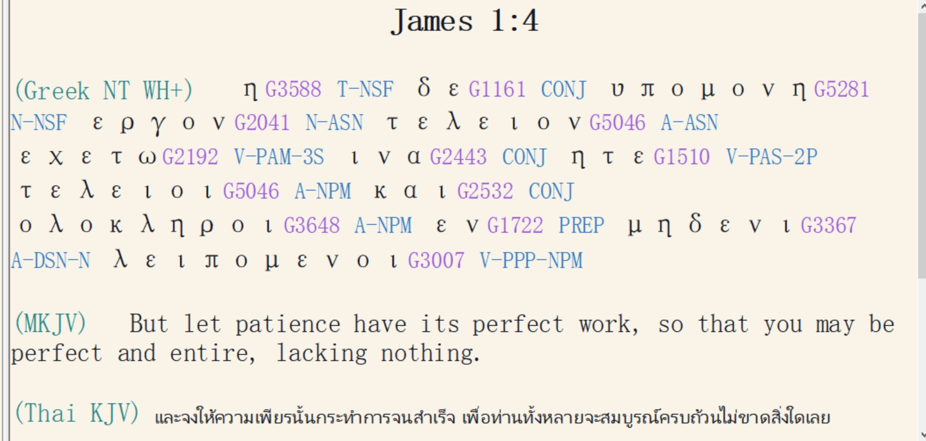

Slide 15
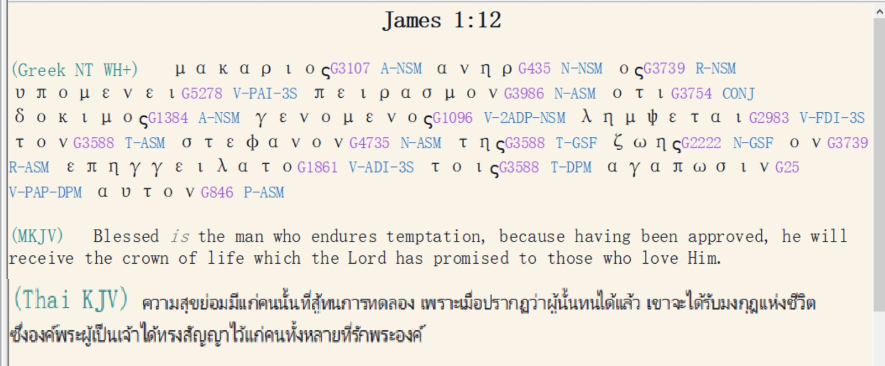
(ดูวิวรณ์ 2:10)

Slide 16
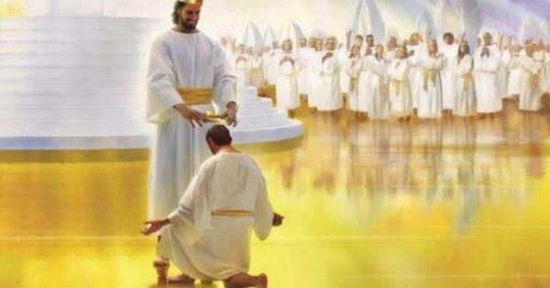

Slide 17
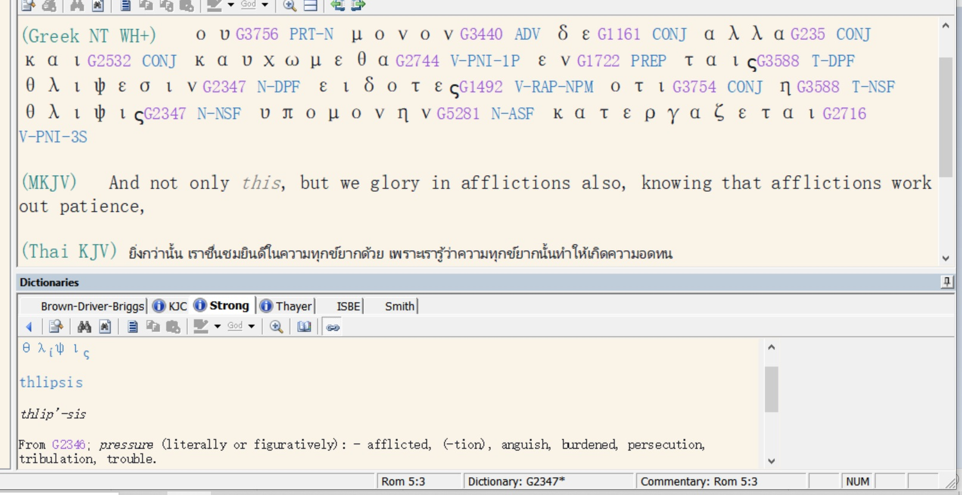

Slide 18
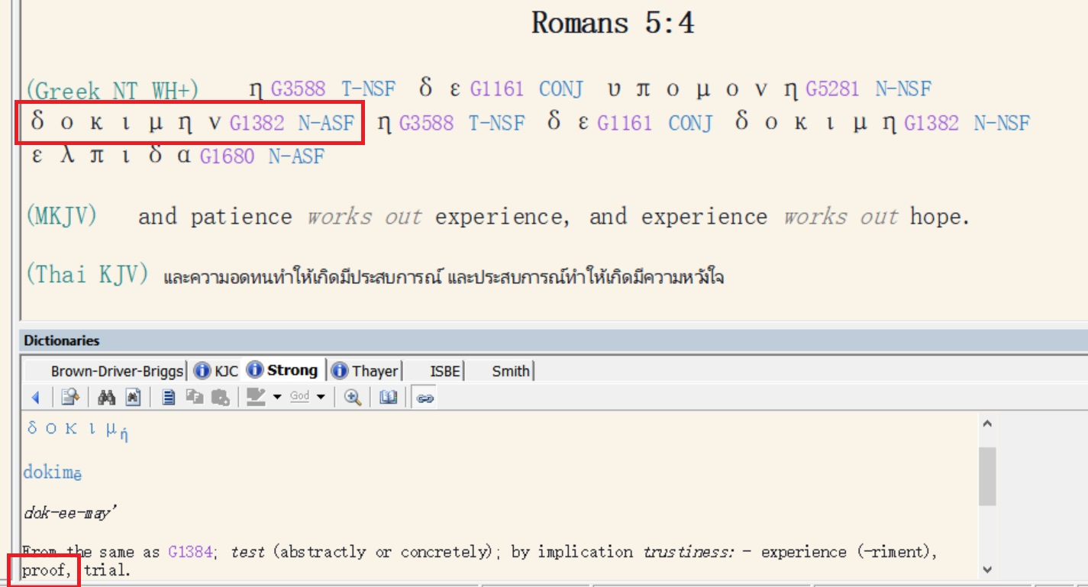

Slide 19
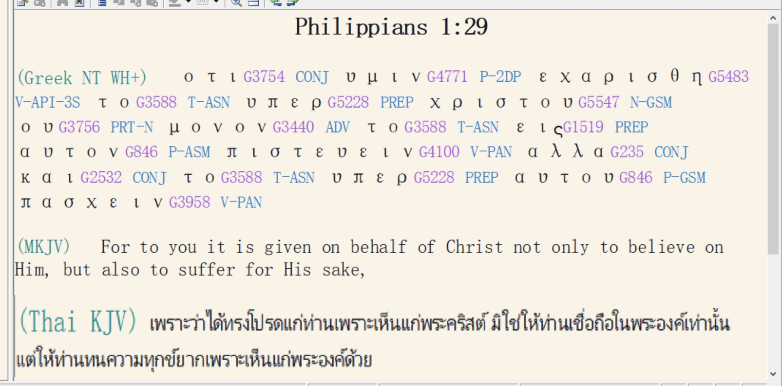

Slide 20
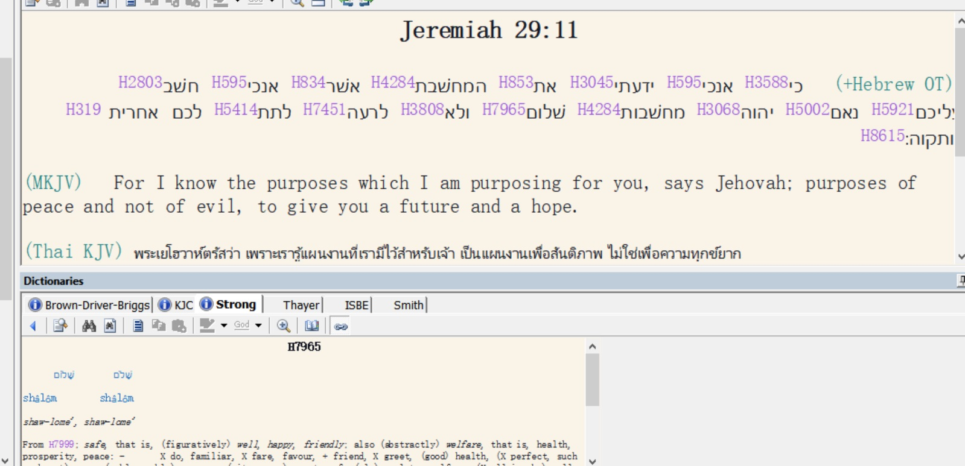

Slide 21
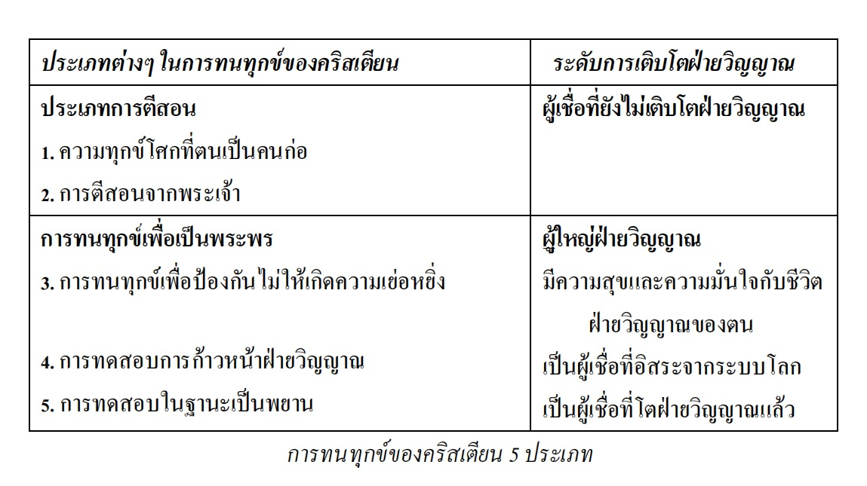

Slide 22
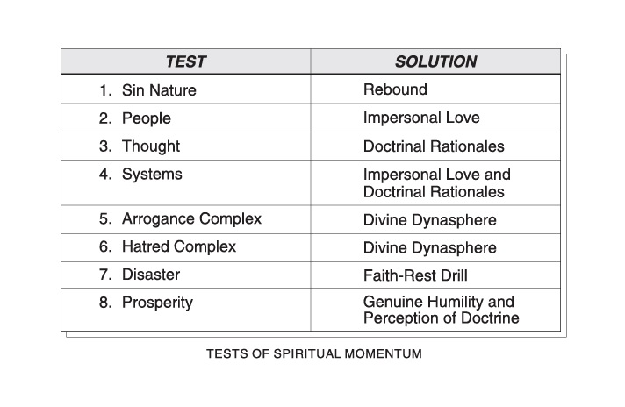
They endured under testing; first they passed Providential Preventive Suffering with its three tests namely people, thought and system testing.
These tests are a warm-up for the different Momentum Tests.

Slide 23


Slide 24
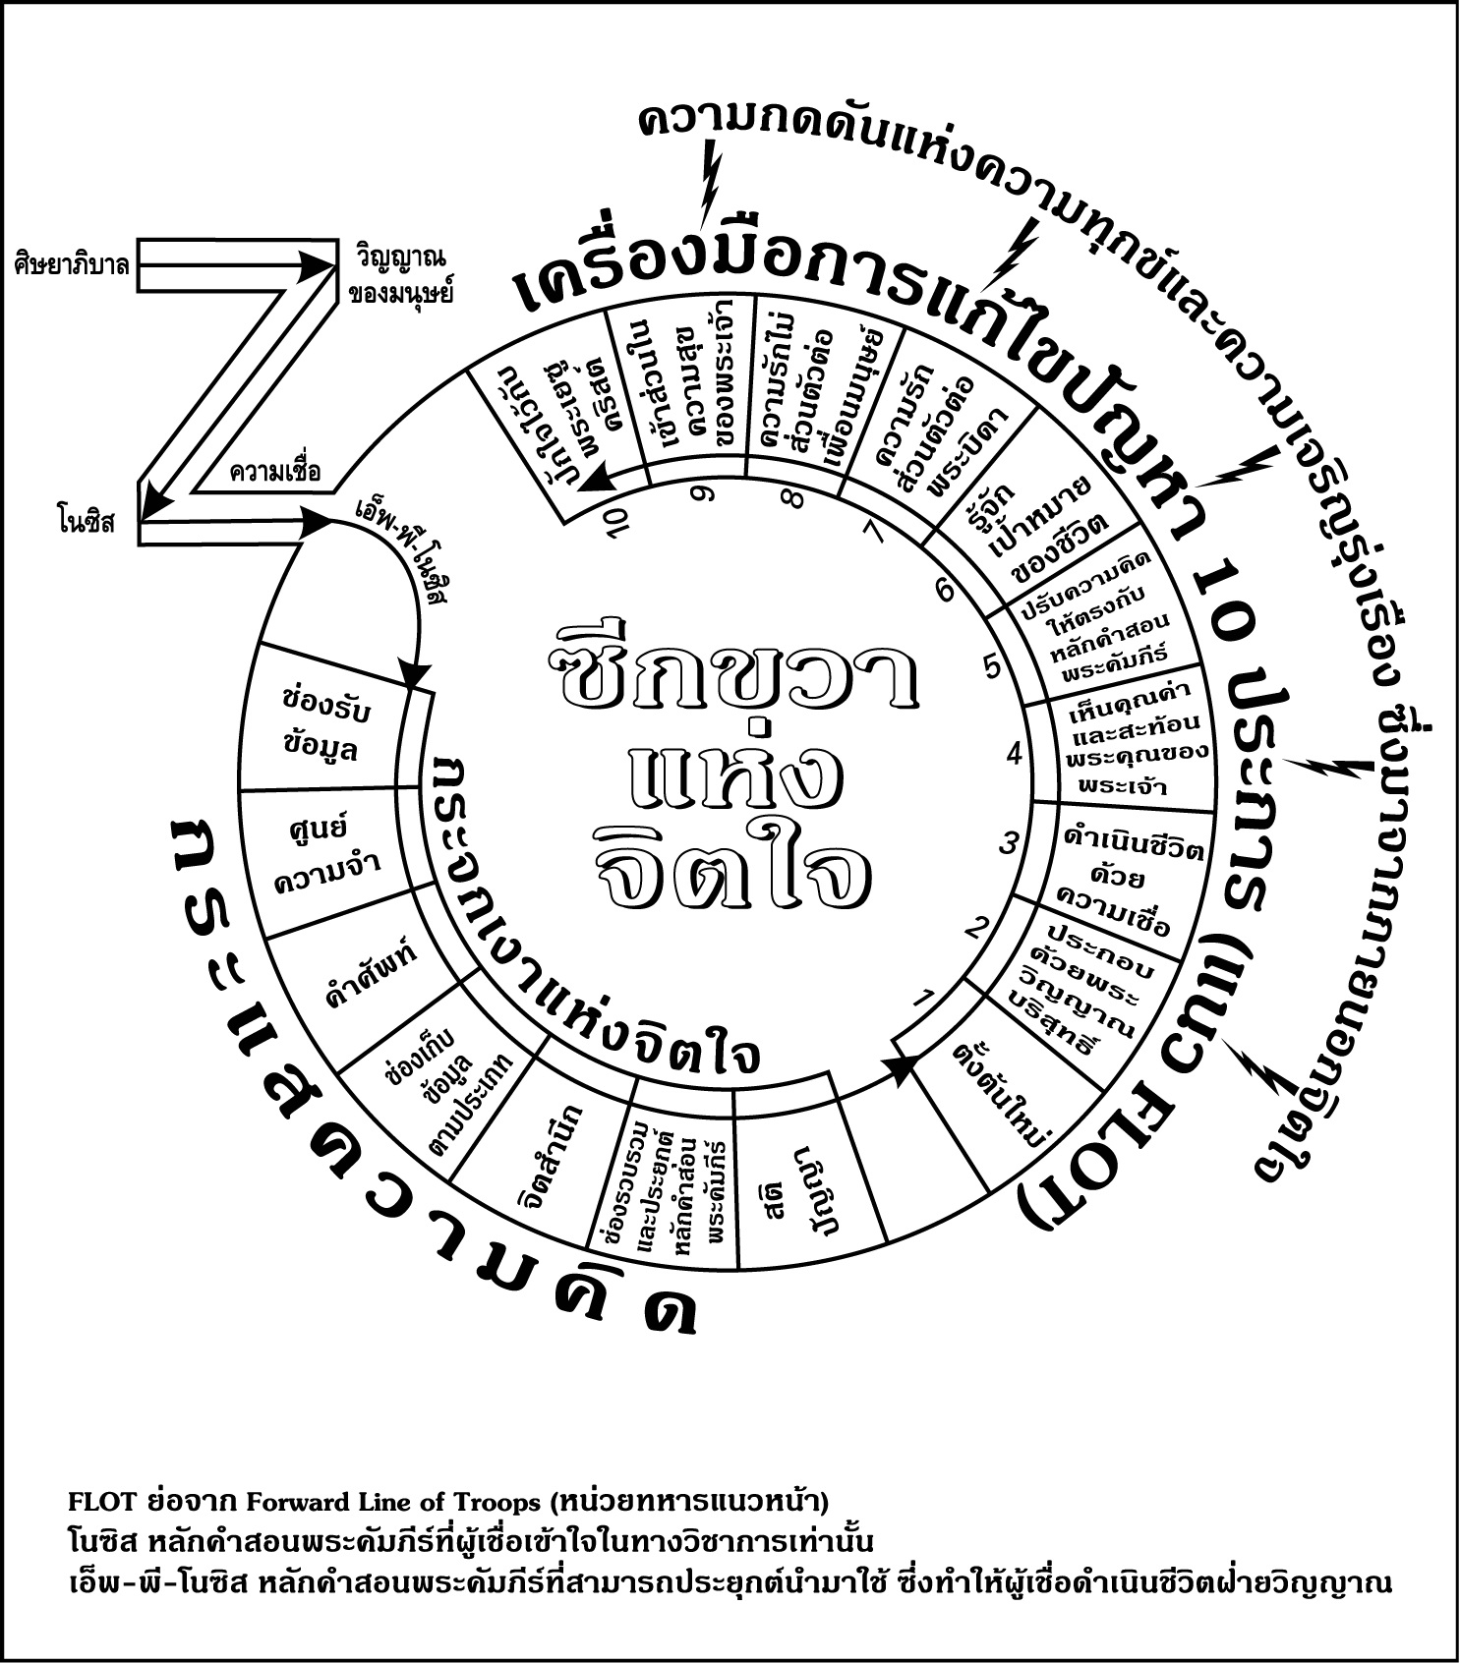

Slide 25
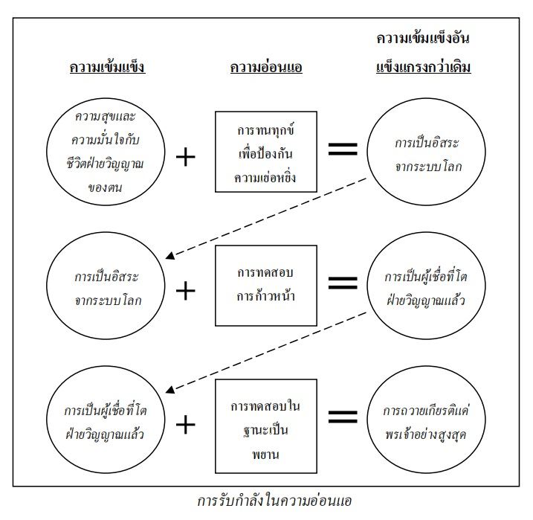
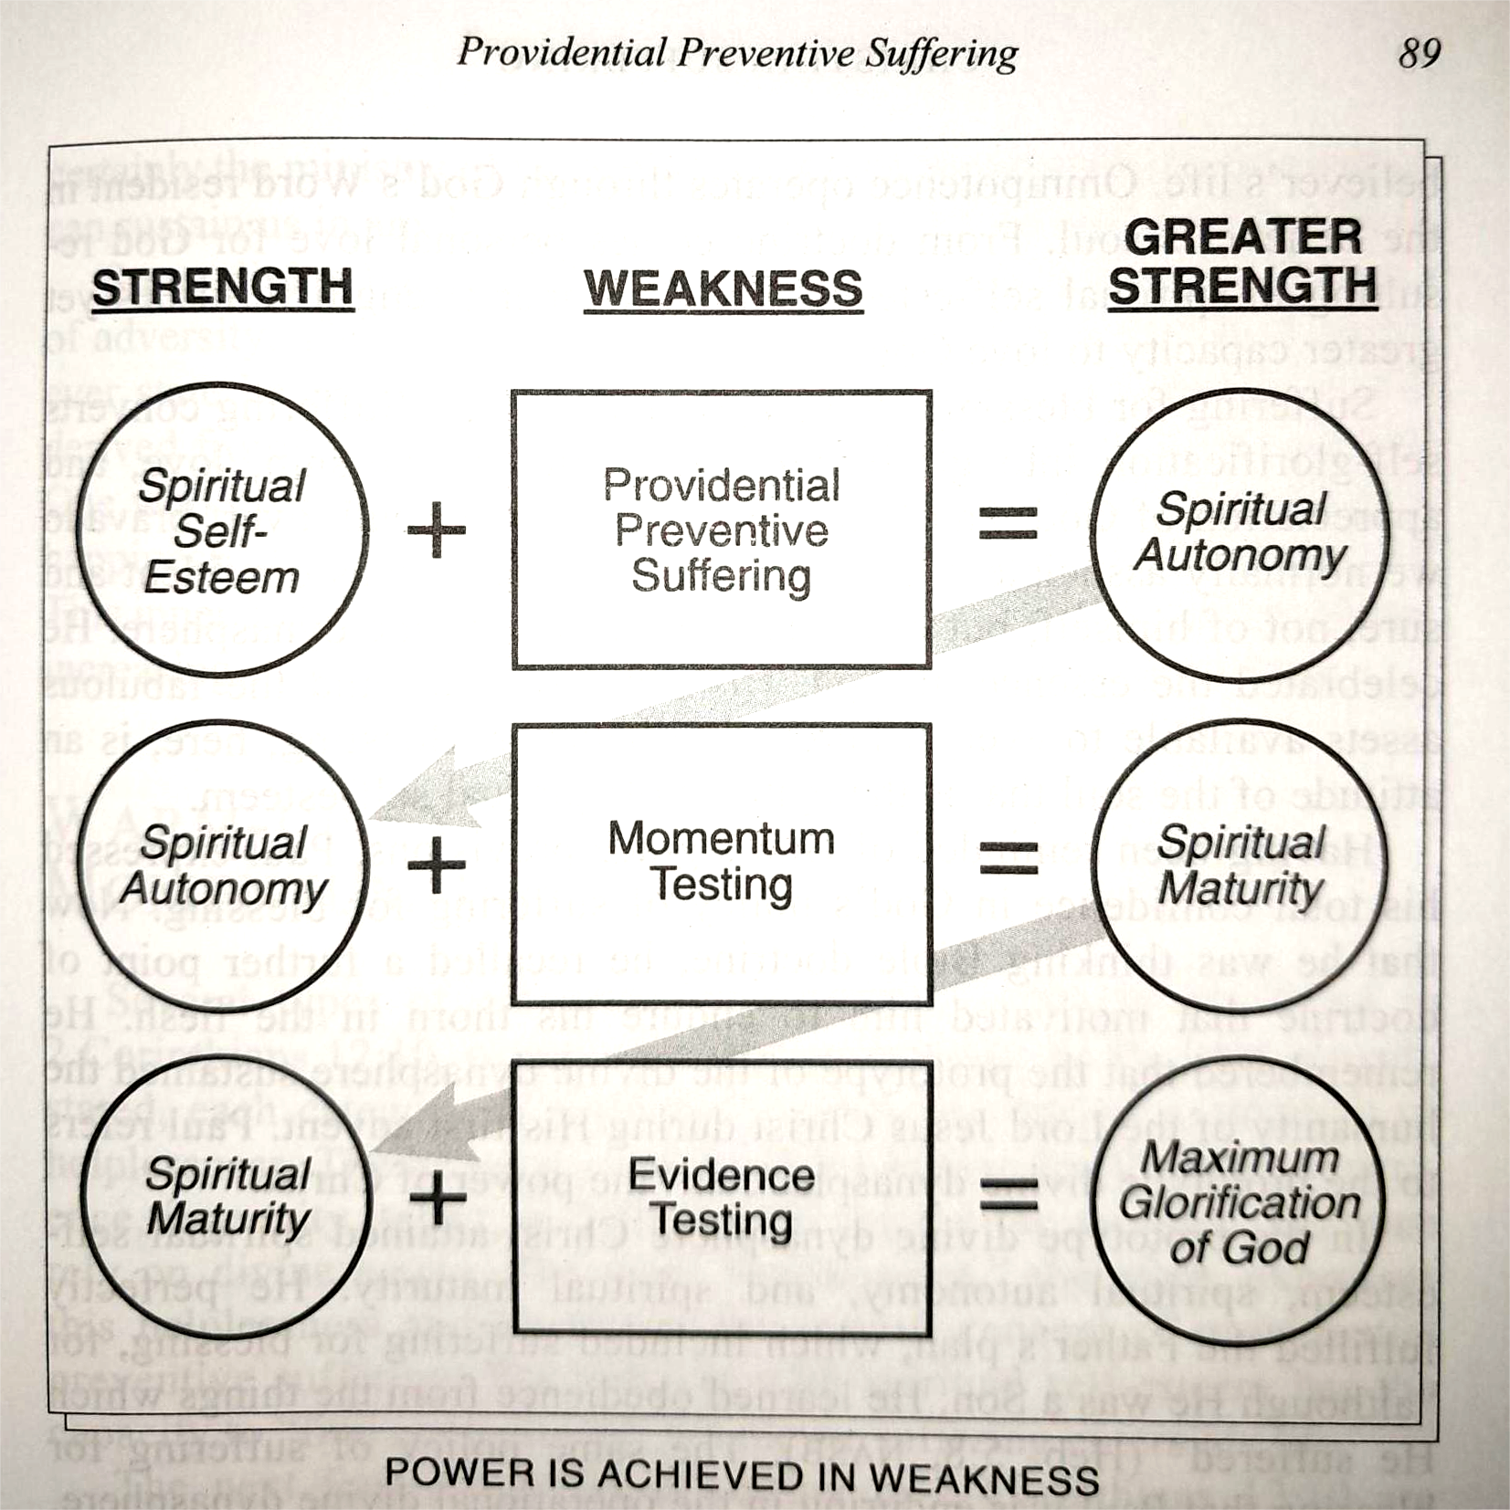
2 คร. 12:9-10; ฟป. 4:11-13

Slide 26
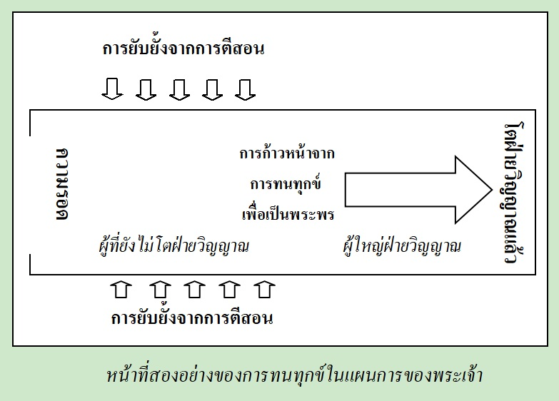
จากหนังสือ การทนทกุข์ของคริสเตียน หน้าที่ 3

